Slide 1
Escuela normal de educación preescolar
“PROGRAMA INSTITUCIONAL DE TUTORÍA EDUCATIVA PARA LAS ESCUELAS NORMALES DEL ESTADO DE COAHUILA DE ZARAGOZA ”
PITEENC
1er semestre
Profra: ma del rosario de hoyos dávila

Slide 2
enfoque
Basado en el desarrollo de competencias.
Centrado en el aprendizaje.
Aprendizaje colaborativo.
La competencia es una capacidad que, no sólo se tiene o se adquiere, sino que se muestra y se demuestra, es operativa, y por tanto, debe responder a las demandas que en determinado momento pueden hacerse a quienes las poseen. También se pone en práctica, en movimiento, frente a determinadas demandas del contexto.

Slide 3
OBJETIVOS QUE SE PRETENDEN CON LA OPERACIÓN DEL PITEENC:
Favorecer el Desarrollo Integral de la Persona.
Desarrollar Competencias para la vida, atendiendo al contexto real y su entorno para la adquisición de aprendizajes significativos.
Prevenir Dificultades de aprendizaje: reprobación, deserción, fracaso y/o inadaptación escolar.
Elevar el nivel de logro de los estudiantes.
Contribuir a la adecuada relación e interacción entre los distintos integrantes de la comunidad educativa.

Slide 4
CARACTERÍSTICAS DE LA ATENCIÓN DEL PITEENC.
Personalizada: Relación directa y confidencial con el alumno.
Planificada: actividades organizadas de modo sistemático.
Continua: encuentro regular y permanente, definido en tiempo y espacio entre el tutor y tutorado (s).

Slide 5
CARACTERÍSTICAS DE LA ATENCIÓN DEL PITEENC
Intencionada: identifica necesidades de formación y/o aspectos problema para eficientar el desempeño y logro académico de los estudiantes.
Preventiva: Anticipa la presencia de situaciones de riesgo en los estudiante
Resolutiva: intervención y participación de diferentes dependencias de la institución y en caso necesario, derivación a espacios profesionalizados para la atención de situaciones específicas.

Slide 6
TIPOS DE TUTORÍA
Tutoría de Grupo.
Tutoría en pequeños grupos.
Tutoría individual.
Tutoría de pares.

Slide 7
TUTORÍA DE GRUPO
Este tipo de intervención la recibirán el total de los grupos que integran la licenciatura DE EDUCACIÓN PREESCOLAR. de acuerdo a las líneas de acción/temas que integran el Programa Institucional de Tutoría Educativa.
Las líneas de acción son consideradas los ejes temáticos a abordar para el desarrollo de la(s) competencia (s) que le son inherentes; y cada una de ellas se circunscribe en alguno de los ámbitos.

Slide 8
SEMESTRE
PRIMERO | SEGUNDO | TERCERO | CUARTO | QUINTO | SEXTO | SEPTIMO | OCTAVO
Plan de Vida y Carrera (1) | Memoria y reflexión (2) | Preparar una declaración de mi misión personal (1) | Toma de decisiones I (1) | Toma de decisiones II (1) | Seguimiento al Plan de Vida y Carrera (3) | Tutoría de pares y Anticipando lo que viene (3) | Orientación Profesional (Programa para generar raíces con su Alma Mater) (3)
Cómo ser un estudiante exitoso y Administración del tiempo. (2) | Cómo Tomar apuntes dirigidos a cada estilo de aprendizaje y Cómo estudiar para exámenes según el estilo de aprendizaje y área de conocimiento (2) | Auto concepto y autoestima (1) | Inteligencia emocional (1) | Manejo de conflictos (1) | Manejo de emociones (1) |  | Cómo ser un profesional exitoso (Preparación del Currículum Vitae, Entrevistas profesionales y Conexiones profesionales) (3)
Mejorar la habilidad de comprensión lectora I (2) | Mejorar la habilidad de comprensión lectora II (2) | Mejorar la habilidad de comprensión lectora III (2) | Análisis de diferentes eventos I (3) | Análisis de diferentes eventos II (3) | Identificación de historias de éxito (3) | Mejorar la habilidad de comprensión lectora IV (2)
Reconocer mi ritmo y estilo de aprendizaje (2) | Aprovechar la tecnología al máximo I (2) | Aprovechar la tecnología al máximo II (2) | Aprovechar la tecnología al máximo III (2) | Aprovechar la tecnología al máximo IV (2)
Comunicación Escrita (2) | Comunicación Oral (2) | Realización de presentaciones exitosas (2) |  | introducción a la elaboración del Portafolio de Competencia Docente (PCD) | Práctica de elaboración del Portafolio de Competencia Docente (PCD) Anteproyecto. (2) | Elaboración y presentación de medio término del Portafolio de Competencia Docente (PCD ) (2) | Presentación final del Portafolio de Competencia Docente (PCD) (Curso: Práctica Profesional) (2)
Matemáticas I (2) | Matemáticas II (2) | Matemáticas III (2) |  | Matemáticas IV (2)
 |  | Realizar selecciones académicas (3)

Slide 9
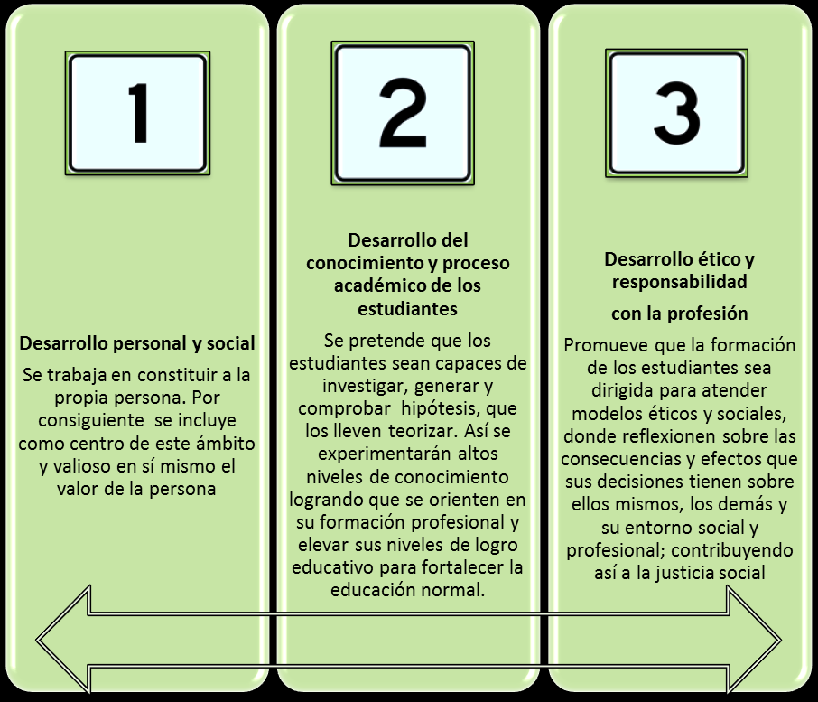

Slide 10
TÍTULO DEL TEMA/LÍNEA DE ACCIÓN: PLAN DE VIDA Y CARRERA
Propósito:
Al término del tema el estudiante contará con un Plan de Vida y Carrera donde se identifiquen planes a corto,
mediano y largo plazo en los diferentes ámbitos de su vida (familiar, espiritual, social y escolar y laboral). Cada uno de
sus planes deberá de contar con estrategias o plan de acción correspondiente identificando cuáles serán sus
principales retos a vencer para el logro de sus metas; nivelando las fechas de cumplimiento.

Slide 11
TÍTULO DEL TEMA/LÍNEA DE ACCIÓN: COMO SER UN ESTUDIANTE EXITOSO
Propósito: Al término del tema el estudiante conocerá la importancia de incorporar, procesar y utilizar la información que recibirá
en la Escuela Normal para alcanzar sus metas. Teniendo un sentido de participación cívica para contribuir a la sociedad y a la comunidad.

Slide 12
TÍTULO DEL TEMA/LÍNEA DE ACCIÓN: ADMINISTRACIÓN DEL TIEMPO
Propósito:
Al término del tema el estudiante sabrá establecer prioridades, manejar una agenda y contar con un programa
equilibrado de sus actividades en las diferentes dimensiones (familiar, espiritual, social y escolar). Al convencerse de
que el único recurso no renovable e invaluable es el tiempo.

Slide 13
TÍTULO DEL TEMA/LÍNEA DE ACCIÓN: MEJORAR LA HABILIDAD DE COMPRENSIÓN LECTORA (I).
Propósito:
Al término del tema el estudiante comprenderá y aprenderá estratégicamente la información contenida en los textos
académicos, al conocer e identificar su estilo de lectura y su lapso de atención tratando de incrementar este.

Slide 14
TÍTULO DEL TEMA/LÍNEA DE ACCIÓN: RECONOCER MI RITMO Y ESTILO DE APRENDIZAJE
Propósito:
El estudiante identificará al término del tema su estilo de aprendizaje; visual, auditivo o táctil. Haciendo una relación de
su estilo de aprendizaje con su ritmo para adquirir conocimiento.

Slide 15
TÍTULO DEL TEMA/LÍNEA DE ACCIÓN: COMUNICACIÓN ESCRITA
Propósito:
El estudiante conocerá técnicas para escribir diferentes tipos de texto, así como las técnicas para superar el miedo para hablar en público. Comprenderá que leer y escribir no sólo aumenta su éxito dentro del salón de clases si no también en su práctica profesional y en su vida diaria.

Slide 16
TÍTULO DEL TEMA/LÍNEA DE ACCIÓN: MATEMÁTICAS. ARITMÉTICA .
Propósito:
Favorecer en los estudiantes normalistas las competencias que les permitan utilizar las nociones de aritmética, particularmente números fraccionarios y decimales, en la resolución de problemas en contexto.

Slide 17
SEGUIMIENTO DE LOS ALUMNOS EVALUACIÓN.
El profesor tutor valora el desempeño del grupo bajo un sentido formativo y de retroalimentación. Su objetivo básico serán los logros personales y colectivos de los estudiantes, a fin de fortalecer las estrategias y actividades que contribuyan al logro de competencias genéricas y profesionales y a su vez mejoren las condiciones del trabajo escolar y por ende sus resultados de aprendizaje.
Para la evaluación formativa el tutor recupera información a través de evidencias de aprendizaje y/o de trabajo, así como de los avances del grupo que atiende. Así, la evaluación se convierte en una actividad continua y permanente a lo largo del semestre y ciclo escolar.

Slide 18
Para lo anterior utiliza diversos instrumentos de evaluación como: rúbricas, listas de cotejo, guías de observación, cuestionarios, entrevistas, formatos de autoevaluación y coevaluación para los estudiantes, así como su portafolio de evidencias de aprendizaje, permitiendo al tutor, con previo análisis de resultados, adecuar o modificar las actividades de cada línea de acción del PITEENC, considerando también la dinámica grupal entre estudiantes y tutor.
En este sentido, el seguimiento a los procesos de desarrollo de los estudiantes será promovido y asumido como una estrategia de acompañamiento y retroalimentación para con ellos, más que una estrategia de control escolar, aunque su impacto en los resultados académicos cuantitativos es importante en la valoración del impacto educativo.

Slide 19
PORCENTAJES DE EVALUACIÓN
INDICADOR | PORCENTAJE
Trabajos escritos.
Participaciones.
Portafolio.
TOTAL | 100
La evaluación de los trabajos escritos se verán reflejados en la asignatura de observación.

Slide 20
REGLAMENTO DE LA CLASE
Llegar puntualmente, después del timbre, se aplica la falta.
Traer en cada clase los materiales solicitados (cuaderno, lecturas, tareas, etc.), de lo contrario se se aplicarán las faltas correspondientes.
Evitar salir del salón durante las horas de clase.
No usar celular y computadora (la computadora sólo cuando sea solicitada)
Entregar en tiempo y forma trabajos y tareas, no se aceptan trabajos fuera de tiempo, sólo si están justificadas las faltas.
La evaluación final de cada bimestre quedará sujeta a la buena actitud, disposición y respeto en el aula hacia el docente y compañeros, de ser lo contrario automáticamente pasará a una evaluación reprobatoria.

Slide 21
¡Gracias por su atención !

